Slide 1
C# 자료
시스템연구소
박 승 우
2024. 03. 07

Slide 2
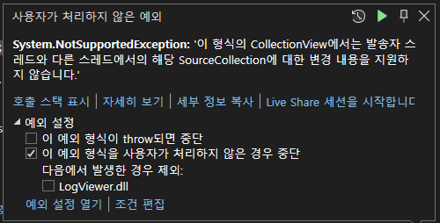
Dispatcher.Invoke
MessageLoop()
UI Thread
UpdataUI()
CallBack
Error 1
TCP/IP 비동기 통신으로 데이터가 들어오면 UI 내 CallBack 함수가 실행이 된다.
이때 외부 Thread 에서는 UI에 접근 하면 “Error Image 1” 의 형태의 에러가 발생된다.
외부 Thread 에서 UI에 접근 하기 위해서는 Dispatcher를 사용한다.

Slide 3
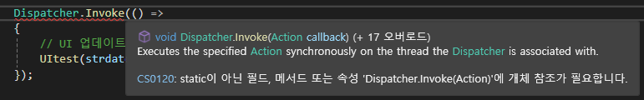
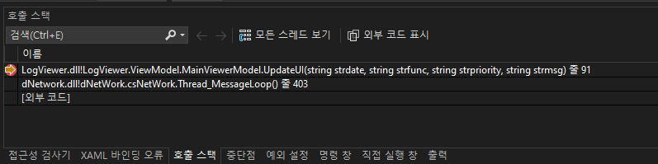
Dispatcher.Invoke
CallBack Func 내부에 Dispatcher를 선언하면 “Error 2” 발생된다.
Error 2
CallBack Func 내부에 Dispatcher를 선언하면 “Error 2” 발생된다.

Slide 4
Thank you !

